Slide 1
Los limites y las fronteras
Las divisiones de América

Slide 2
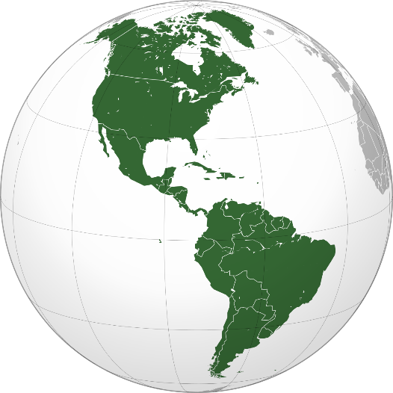
Los límites: Las fronteras:

Slide 3
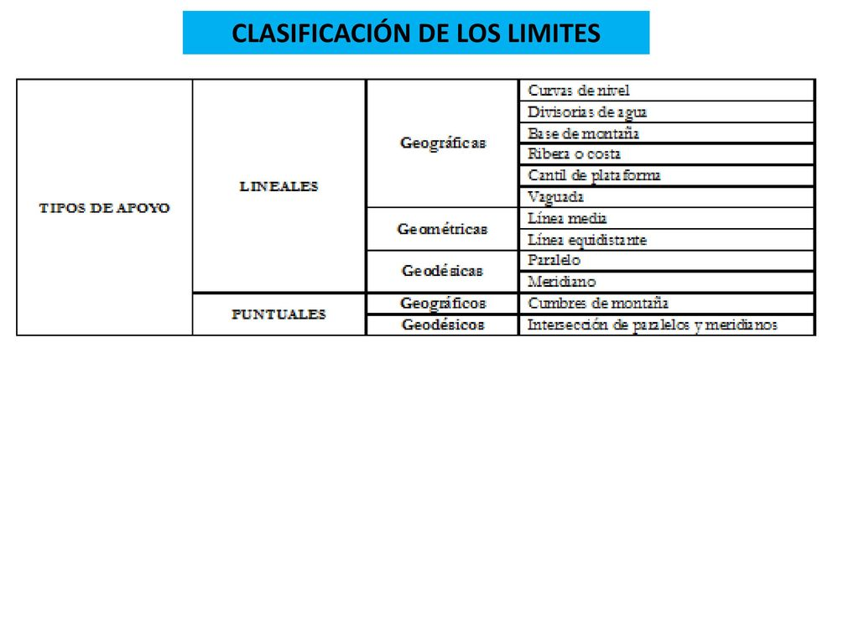

Slide 4
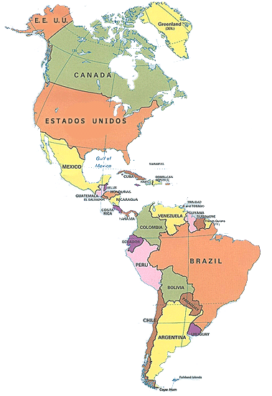
El continente americano presenta en numerosos territorios limites que se encuentran establecidos por elementos naturales, como en el caso de Argentina y chile ( cordillera de los Andes); México y Guatemala (corresponde a los ríos Usumacinta y Suchiate) La frontera entre Ecuador y Perú se establece por líneas geodésicas en algunos tramos.

Slide 5
Las fronteras se caracterizan por: La fuerte presencia policial o de las distintas fuerzas de seguridad que se encargan de velar por la seguridad de la Nación en cuestión, como consecuencia, que al tratarse de un lugar de tránsito de un país a otro, suelen ser los lugares a los cuales más afluencia de inmigración llega. Los tipos de fronteras Podemos distinguir diferentes tipos de fronteras fronteras vivas o de contacto fronteras permeables fronteras de separación

Slide 6
A partir de los limites y las fronteras el continente americano presenta una gran división política. Cabe destacar que para establecerse la división política que hoy conocemos debemos pensar que son el resultado de largos procesos en los cuales se pueden identificar, enfrentamientos bélicos, tratados y acuerdos.

